Slide 1
Παρευξείνιος ελληνισμός
Το ποντιακο ζητημα
2^{ο} μεροσ

Slide 2
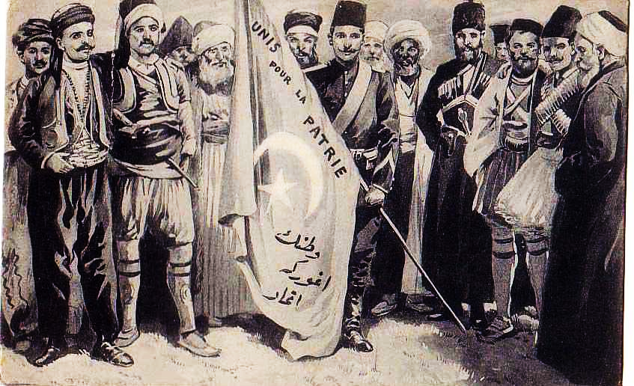
Διώξεις χριστιανών
1908
Νεότουρκοι
Η πολιτική που εφάρμοσαν οι νεοτουρκικές κυβερνήσεις ήταν εξαιρετικά εχθρική
και περιλάμβανε
δυσμενή οικονομικά, εκπαιδευτικά και θρησκευτικά μέτρα,
τα οποία επιβλήθηκαν γενικότερα
στις χριστιανικές εθνότητες
του κράτους.

Slide 3
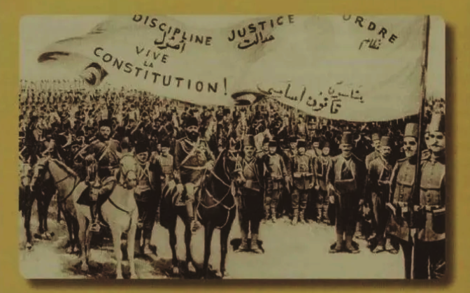
Νεότουρκοι
Προπαγανδιστική αφίσα των Νεότουρκων που τυπώθηκε στο Παρίσι

Slide 4
Η Τουρκία στους Τούρκους!
Το σύνθημα των Νεότουρκων
Νεότουρκοι
«Θέλω να ζήσει ο Τούρκος. Και θέλω να ζήσει μόνο σ’ αυτά τα εδάφη και να είναι ανεξάρτητος. Εκτός των Τούρκων όλα τα άλλα στοιχεία να εξοντωθούν, άσχετα σε ποια θρησκεία ή πίστη ανήκουν. Αυτή η χώρα πρέπει να καθαρίσει από τα ξένα στοιχεία. Οι Τούρκοι πρέπει να κάνουν την εκκαθάριση».
Τοποθέτηση του κορυφαίου στελέχους των Νεότουρκων, δρα Ναζίμ μπέη σε μυστική σύσκεψη)
Πηγή: Μηχανή του χρόνου

Slide 5
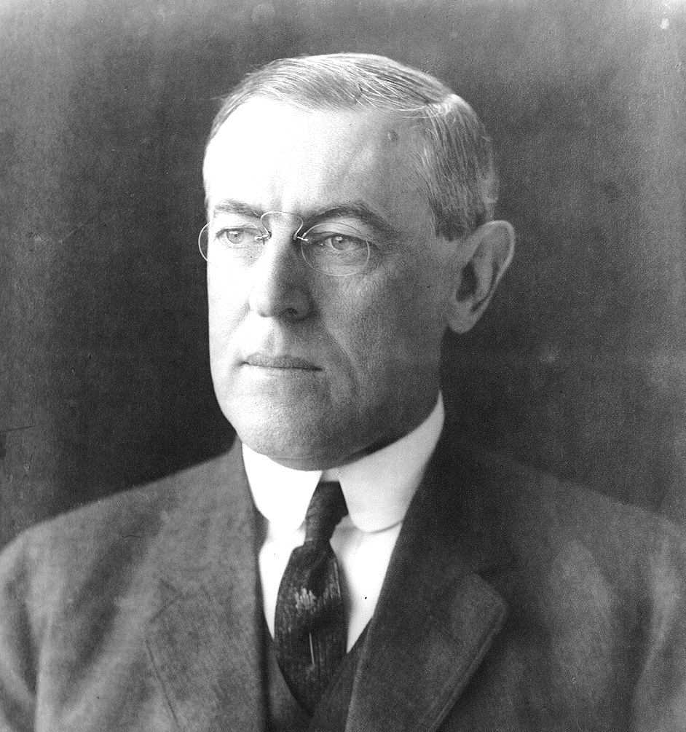
Οι Πόντιοι οδηγούνται στην απόφαση να αγωνιστούν για μία αυτόνομη Ποντιακή δημοκρατία!
Η πολιτική των νεοτούρκων βρισκόταν σε πλήρη αντίθεση
με τις εξαγγελίες του Προέδρου
των ΗΠΑ Γούντροου Γουίλσον,
σχετικά με την
αυτοδιάθεση των λαών.
Αυτοδιάθεση λαών

Slide 6
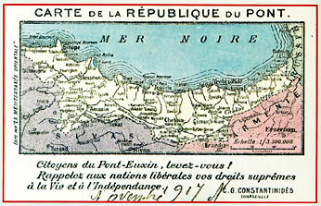
Δημιουργία Ποντιακής Δημοκρατίας
ΤΟ ΟΝΕΙΡΟ

Slide 7
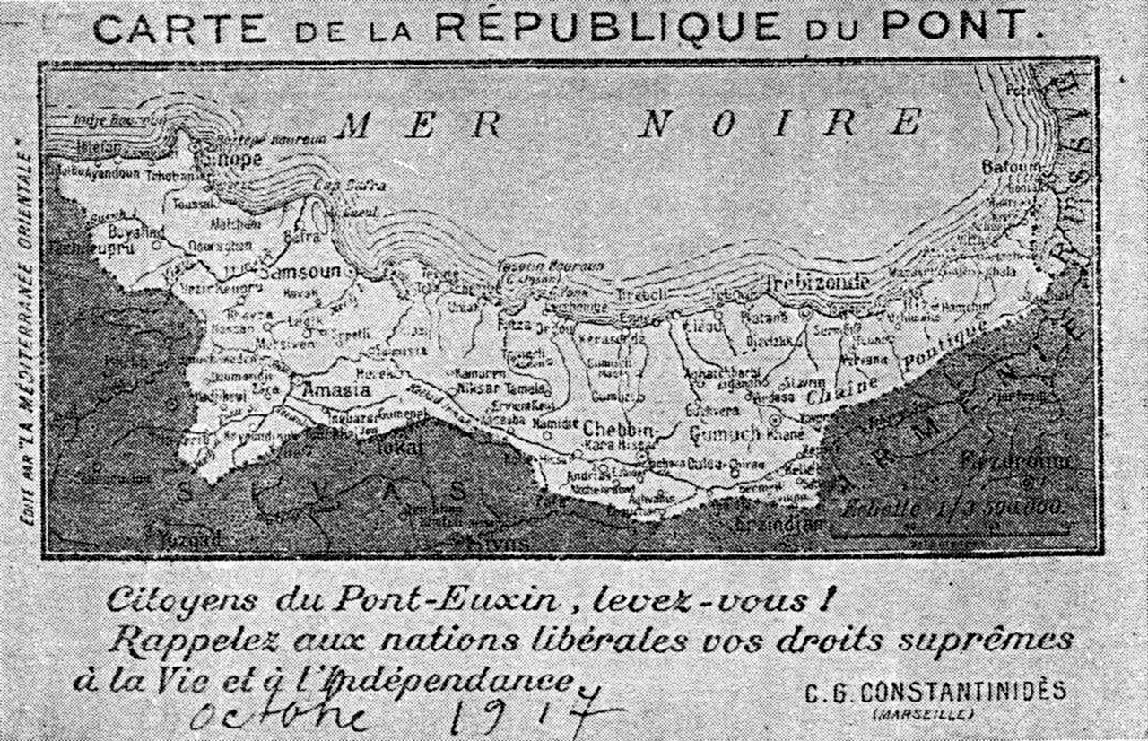
Πρωτεργάτες
Κ. Κωνσταντινίδης (Μασσαλία)
Β. Ιωαννίδης
Θ. Θεοφύλακτος
(Βατούμ)
της Ποντιακής Δημοκρατίας
Ι. Πασσαλίδης (Σοχούμ)
Λ. Ιωαννίδης
Φ. Κτενίδης
(Κρασνοντάρ)
και δύο μητροπολίτες:
Χρύσανθος (Τραπεζούντας)
Γερμανός Καραβαγγέλης (Αμάσειας)

Slide 8
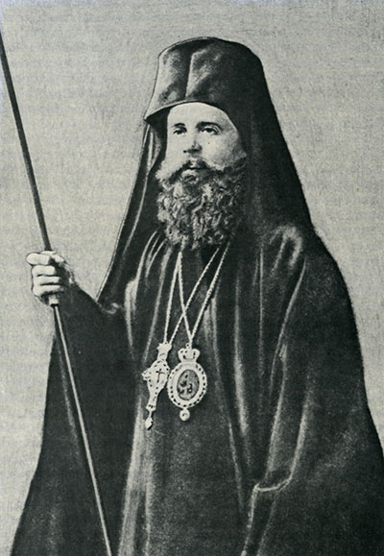
Χρύσανθος
Μητροπολιτησ τραπεζουντασ

Slide 9
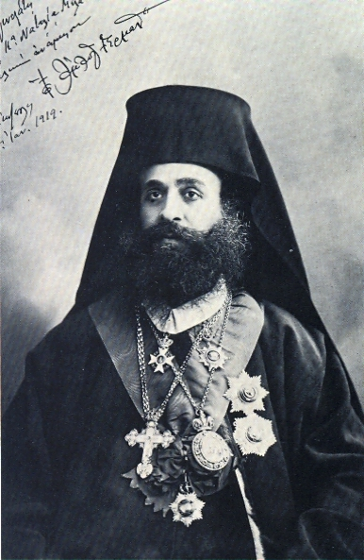
Γερμανός Καραβαγγέλης
Μητροπολιτησ αμασειασ

Slide 10
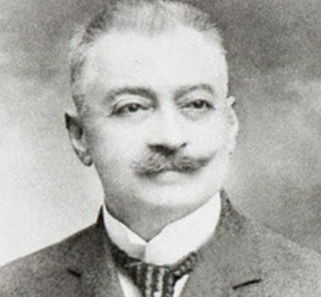
Κ. Κωσταντινίδης
Απο τη μασσαλια

Slide 11
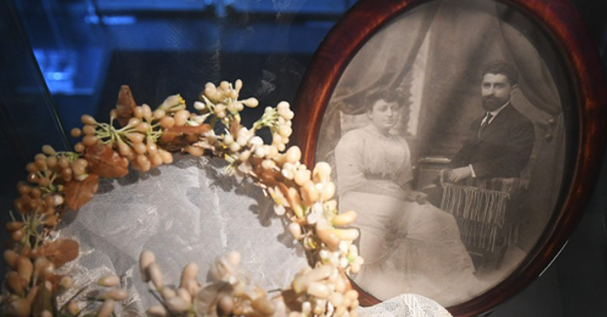
Τα στέφανα του γάμου
της Ιφιγένειας Κογκαλίδου και του Θεοφύλακτου Θεοφυλάκτου,
στην Τραπεζούντα το 1913
Θ. Θεοφύλακτος
Απο το βατουμ

Slide 12
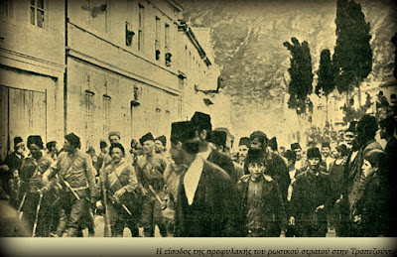
Απρίλιος 1916
Οι ρωσοι
στην τραπεζουντα

Slide 13
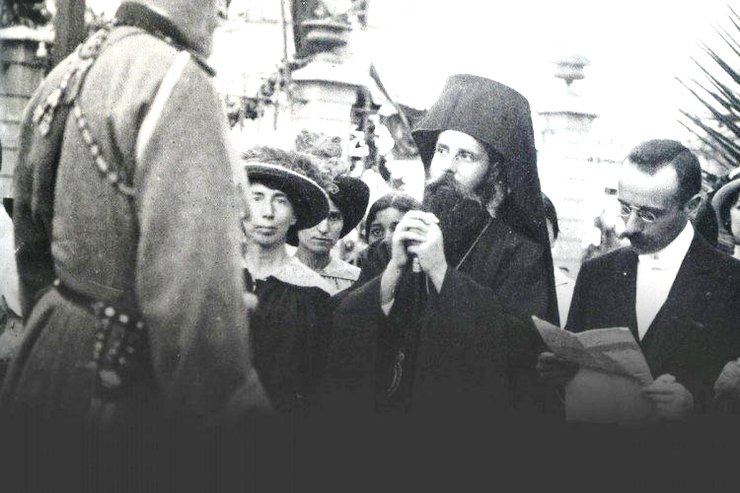
ΠΑΡΑΔΟΣΗ ΤΡΑΠΕΖΟΥΝΤΑΣ
Ο Τούρκος Βαλής Μεχμέτ Τζεμάλ μπέη
παραδίδει την Τραπεζούντα στον Χρύσανθο
Ο Χρύσανθος, λόγω της συνετής πολιτικής του απέναντι στους μουσουλμάνους της περιοχής, γίνεται δεκτός από τους Ρώσους αλλά και τους προξένους άλλων κρατών ως ηγέτης στην ευαίσθητη περιοχή, όπου ήταν νωπές ακόμη οι μνήμες από τις σφαγές και τις εχθροπραξίες.

Slide 14
Απρίλιος 1916 – Φεβρουάριος 1918:
Ο Χρύσανθος ηγέτης στον Πόντο
Η δίχρονη προεδρία του Χρύσανθου ήταν ένα αληθινό διάλειμμα δημοκρατίας και αρμονικής συμβίωσης χριστιανών και μουσουλμάνων.

Slide 15
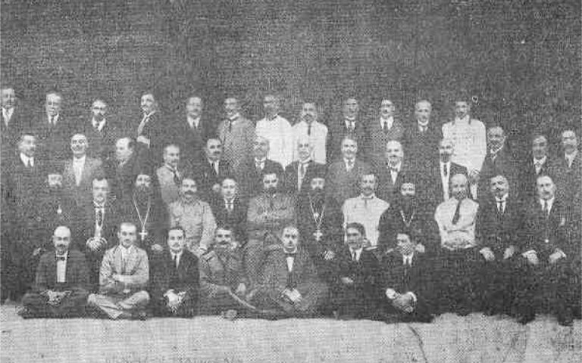
Α΄ Πανελλήνιο Συνέδριο στο Ταϊγάνιο (Τανγκαρόκ)
ΙΟΥΛΙΟΣ 1917
Εκλογή Κεντρικού Συμβουλίου για τη δημιουργία ανεξάρτητου
ΠΟΝΤΙΑΚΟΥ ΚΡΑΤΟΥΣ
Οι συμμετέχοντες στο συνέδριο
των Ελλήνων στο Ταγκανρόκ
Προσωρινή έδρα: Ροστόβ

Slide 16
Για πρώτη φορά
οι Πόντιοι της Διασποράς οργανώθηκαν
σε όλες τις μεγάλες πόλεις της Ελλάδας
(Αθήνα, Θεσσαλονίκη, Καβάλα, Βόλο)
καθώς επίσης και στις πόλεις του εξωτερικού.

Slide 17
Πρωτεργάτης του αγώνα ήταν ο Κωνσταντίνος Κωνστατινίδης
Αγώνας στην Ευρώπη
Από τη Μασσαλία με διαδοχικά υπομνήματα ενημέρωνε τις συμμαχικές δυνάμεις για την τραγική κατάσταση που επικρατούσε στον Πόντο.
Τον χάρτη που παρουσίαζε τα όρια της προτεινόμενης ποντιακής δημοκρατίας τον τύπωσε σε απλό σχήμα καρτ ποστάλ με γραπτό κείμενο στα γαλλικά:
«Πολίτες του Πόντου ξεσηκωθείτε!
Θυμίστε στα φιλελεύθερα έθνη τα ύψιστα δικαιώματά σας για τη ζωή και την ανεξαρτησία».

Slide 18
Ποντιακή Δημοκρατία
Χάρτης
Ο χάρτης που τύπωσε ο Κωνσταντίνος Κωνσταντινίδης

Slide 19
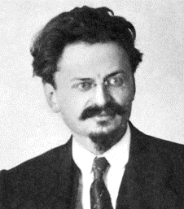
Οι Πόντιοι ζητούν βοήθεια από τη Ρωσία
Αγώνας στην Ευρώπη
Η ρωσική επανάσταση ξεσήκωνε τους Έλληνες του Πόντου για τον δικό τους εθνικό αγώνα,
ενώ στο
πρώτο παγκόσμιο Παν-ποντιακό Συνέδριο
που οργανώθηκε
στη Μασσαλία τον Φεβρουάριο του 1918
ο Κωνσταντίνος Κωνσταντινίδης
με τηλεγράφημα που έστειλε στον Α. Τρότσκι,
ζήτησε επίσημα την υποστήριξη
της Σοβιετικής Ένωσης.
Α. Τρότσκι

Slide 20
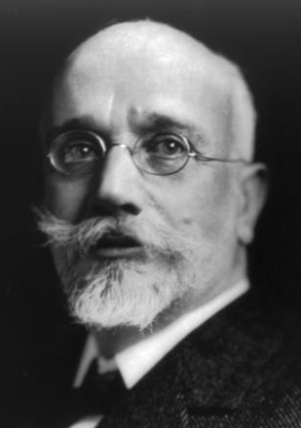
Ο Βενιζέλος απογοητεύει τους Έλληνες του Πόντου
Στάση του
Βενιζέλου
Η κυβέρνηση Βενιζέλου ήταν αρχικά σύμφωνη με τον αγώνα των Ποντίων.
Στο συνέδριο Ειρήνης όμως στο Παρίσι που άρχισε τον Δεκέμβριο του 1918, ο Βενιζέλος πιέστηκε από τις συμμαχικές δυνάμεις και ΔΕΝ συμπεριέλαβε ΤΟΝ ΠΟΝΤΟ στον φάκελο των ελληνικών διεκδικήσεων και παρά τις έντονες διαμαρτυρίες των Ελλήνων του Πόντου, συμφώνησε να παραχωρηθεί η περιοχή στην υπό ίδρυση ΑΡΜΕΝΙΚΗ δημοκρατία.

Slide 21
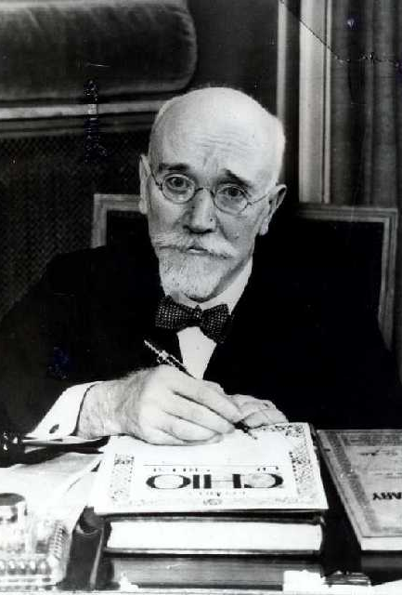
Διαμαρτυρίες, τηλεγραφήματα στον Βενιζέλο
Αντιδράσεις Ποντίων
Οι Πόντιοι φυσικά διαμαρτυρήθηκαν έντονα για τη στάση της ελληνικής κυβέρνησης στα διάφορα συνέδρια που πραγματοποίησαν στο Μπακού, στο Κρασνοντάρ, στο Βατούμ και στη Μασσαλία.
Πολλά ποντιακά σωματεία έστειλαν τότε τηλεγραφήματα στο Παρίσι για να μεταπείσουν τον πρωθυπουργό.

Slide 22
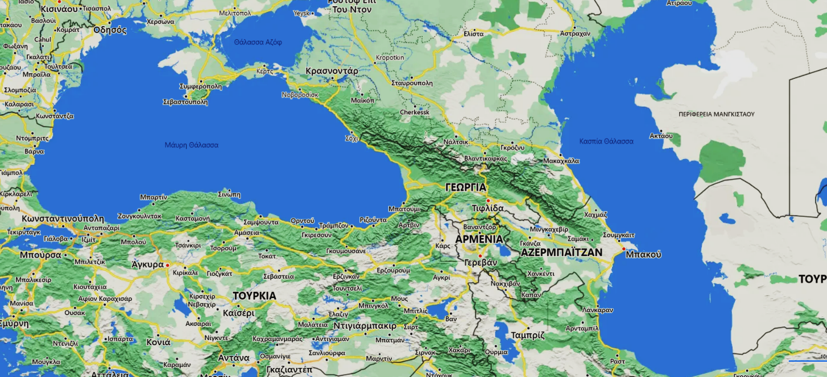

Slide 23
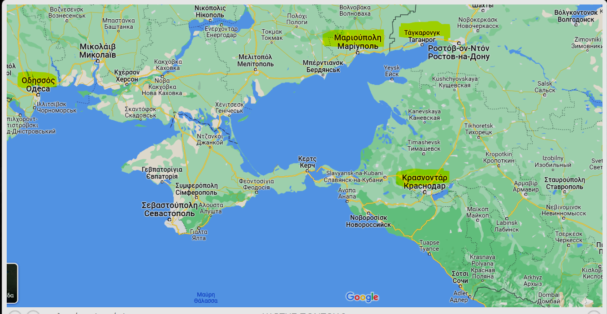

Slide 24
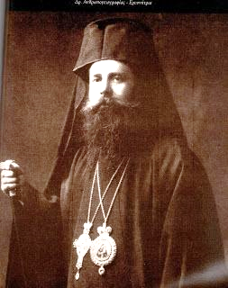
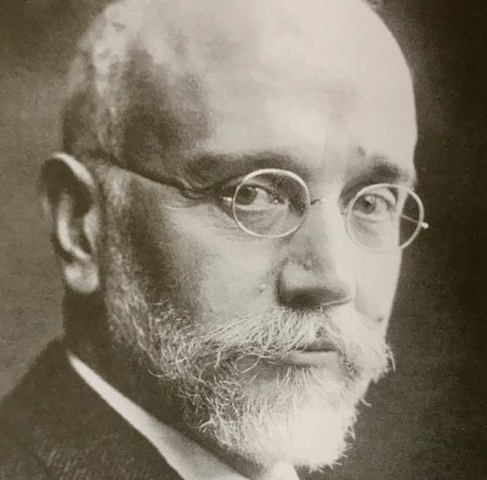
Ο Χρύσανθος ενημερώνει τον Βενιζέλο
Αγώνας Χρύσανθου
Ο Μητροπολίτης Χρύσανθος επισκέπτεται τον Βενιζέλο στο Παρίσι τον Απρίλιο του 1919.
Μετά τη διεξοδική ενημέρωση που έλαβε ο Βενιζέλος από τον Χρύσανθο αποφάσισε να ενισχύσει τις προσπάθειες των Ποντίων και έδωσε την έγκρισή του στον Μητροπολίτη να συνεχίσει την προσπάθεια ενημέρωσης όλων των πολιτικών που έλαβαν μέρος στη Συνδιάσκεψη στο Παρίσι.
Οι περισσότεροι από αυτούς, με εξαίρεση τους Άγγλους είδαν με κατανόηση τα αιτήματα των Ελληνοποντίων.

Slide 25
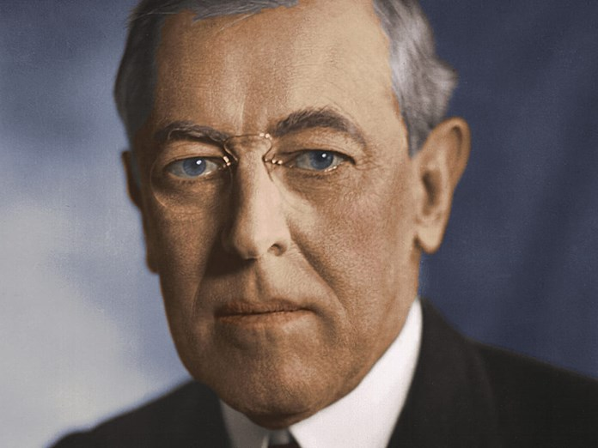
Ο Γούντροου Γουίλσον δίνει την ψήφο του υπέρ του Πόντου
Στάση ΗΠΑ
Στην πρόταση του μητροπολίτη Χρύσανθου
να γίνει ο Πόντος ανεξάρτητο κράτος υπό ελληνική εντολή,
ο Πρόεδρος των ΗΠΑ Ουίλσον απάντησε:
Είναι θαυμάσια όσα μου λέτε.
Ο Πόντος πρέπει να γίνει ανεξάρτητος.
Μίαν ψήφον έχω εις την Συνδιάσκεψιν, αλλά θα την διαθέσω
υπέρ του λαού σας.

Slide 26
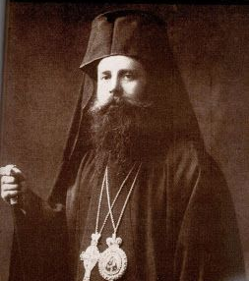
Ο Χρύσανθος προσεγγίζει Αρμενίους και μουσουλμάνους
Αγώνας Χρύσανθου
Παράλληλα με τον πανποντιακό αγώνα των Ελλήνων της Ρωσίας, ο Χρύσανθος επισκέφτηκε το Εριβάν και διαπραγματεύτηκε με τους Αρμενίους καθώς επίσης και με τους μουσουλμάνους του Πόντου, μια μορφή συνομοσπονδίας.
Ωστόσο, η αμοιβαία καχυποψία έγινε αιτία να χαθεί πολύτιμος χρόνος, ο οποίος αποδείχθηκε μοιραίος, εξαιτίας των γρήγορων πολιτικών εξελίξεων.

Slide 27
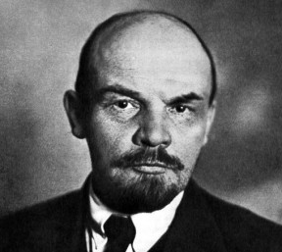
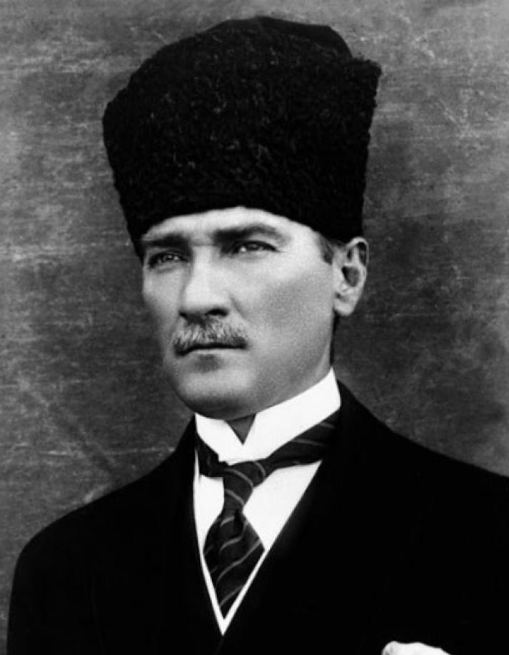
Συνθήκη Φιλίας Μπολσεβίκων - Κεμάλ
Στάση Ρώσων
Το πολιτικό γεγονός που λειτούργησε ως ταφόπετρα του ποντιακού ζητήματος ήταν η συνθήκη φιλίας και συνεργασίας που υπογράφτηκε τον Μάρτιο του 1921 ανάμεσα στους μπολσεβίκους και τον Κεμάλ.
Η συνθήκη αυτή έδωσε στον αδύναμο ως τότε Κεμάλ την οικονομική, στρατιωτική και ηθική δυνατότητα να συνεχίσει την επιχειρήσεις του κατά των Ποντίων και να εμφανιστεί στη Συνδιάσκεψη του Λονδίνου με υπερβολικές απαιτήσεις που λόγω της ιστορικής συγκυρίας δεν απέρριψαν οι Μ. Δυνάμεις – παρά το ότι ήταν σύμμαχοι με τους Έλληνες.

Slide 28
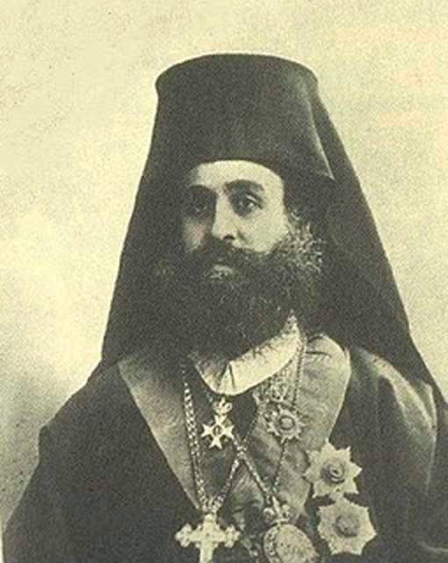
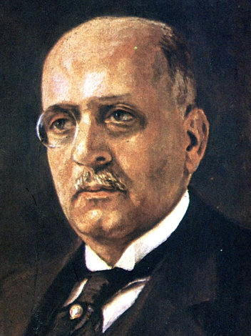
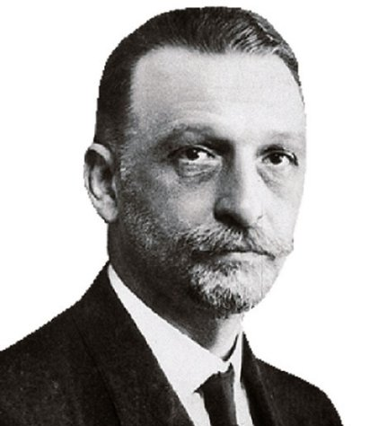
Ο Γερμανός προτείνει συνεργασία με Κούρδους και Αρμενίους εναντίον του Κεμάλ
Αγώνας Γερμανού
Στις 10 Μαρτίου 1921 ο Μητροπολίτης Αμασείας Γερμανός πρότεινε στον υπουργό εξωτερικών Μπαλτατζή συνεργασία με τους Κούρδους και τους Αερμένιους εναντίον των Κεμάλ.
Γερμανός Καραβαγγέλης
Η κυβέρνηση του Γούναρη απομονωμένη και από τους συμμάχους δεν πήρε καμία πρωτοβουλία.
Γεώργιος Μπαλτατζής
Δημήτριος Γούναρης

Slide 29
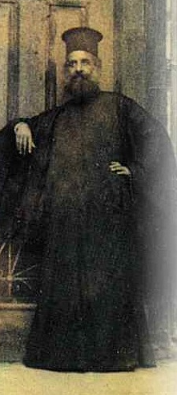
Συνέδρια Ποντίων Κατάρρευση μετώπου το 1922
Εξελίξεις
Οι Πόντιοι απογοητευμένοι, με πρωτοβουλία του Γερμανού Καραβαγγέλη, διοργάνωσαν δύο συνέδρια, στην Κωνσταντινούπολη στις 17 Αυγούστου 1921 και στην Αθήνα στις 4 Σεπτεμβρίου 1921.
Η τελευταία προσπάθεια ποντοαρμενικής συνεργασίας άρχισε καθυστερημένα στις αρχές του 1922, όταν πια τα συμφέροντα των μεγάλων δυνάμεων είχαν αλλάξει πλευρά.
Εκμεταλλευόμενος την ευνοϊκή συγκυρία ο Κεμάλ πασάς με τη φανερή υποστήριξη των μπολσεβίκων, της Ιταλίας, της Γαλλίας και τη σιωπηρή σύμπραξη της Αγγλίας, άρχισε την αντεπίθεση που έφερε την κατάρρευση του μετώπου.
Γερμανός Καραβαγγέλης

Slide 30
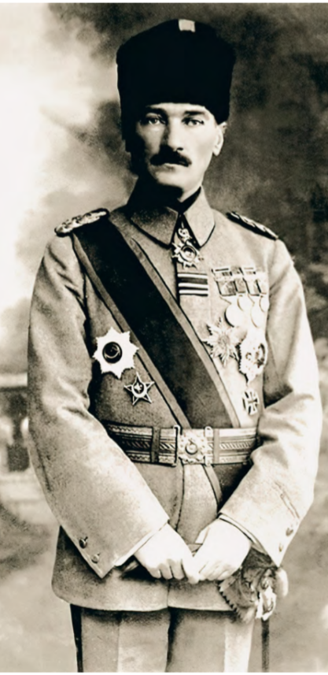
Η Ποντιακή Δημοκρατία παρέμεινε ένα όνειρο
Εκτελέσεις
Ποντίων
Η καταδίκη σε θάνατο από την κεμαλική κυβέρνηση όλων των πρωτεργατών του αγώνα σφράγισε την εθνική συμφορά του ποντιακού ελληνισμού, η οποία συνδέεται με τη γενικότερη τύχη του ελληνισμού της Μ. Ασίας.
Τα «Δικαστήρια Ανεξαρτησίας» στην Αμάσεια έστειλαν στον θάνατο τους πρωτεργάτες του ποντιακού αγώνα.

Slide 31
Η Αμάσεια επιλέχθηκε γιατί βρισκόταν μακριά από τα Προξενεία της Δύσης. Οι δίκες όμως έγιναν γνωστές. Οι θηριωδίες των Τούρκων προκάλεσαν διαμαρτυρίες. Ο γερουσιαστής Γουίλιαμ Κίνγκ εκφώνησε έναν λόγο στο Αμερικανικανικό Κογκρέσο στις 22/12/1922. Είπε στον πρόλογό του:
Δικαστήρια «Ανεξαρτησίας»
«Αν οι δυνάμεις εκτός Τουρκίας δε λάβουν ορισμένα μέτρα για να συγκρατήσουν τα ματωμένα χέρια του Μουσταφά Κεμάλ, φαίνεται ότι δεν υπάρχει ελπίδα σωτηρίας γι’ αυτούς τους δυστυχείς ανθρώπους. Το μόνο τους παράπτωμα είναι ότι είναι χριστιανοί που προσπάθησαν να δώσουν στην Τουρκία έναν πολιτισμό που θα εξύψωνε τους Οθωμανούς σε ένα υψηλότερο επίπεδο, όπου ίσως θα μπορούσαν να ταιριάξουν με τα πολιτισμένα και προοδευτικά έθνη του κόσμου».

Slide 32
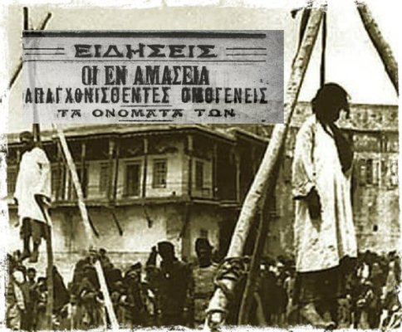
Δικαστήρια «Ανεξαρτησίας»

Slide 33
Επιστολές μελλοθανάτων
Καταδικασμενων
στα δικαστηρια τησ ανεξαρτησιασ
Του κεμαλ

Slide 34
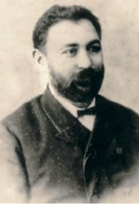
Επιστολές μελλοθανάτων
Ματθαίος Κωφίδης
Με την κατηγορία της συμμετοχής σε κίνημα για την ανεξαρτησία του Πόντου εκτελέστηκε ο Ματθαίος Κωφίδης, πρώην εκλεγμένος βουλευτής στην οθωμανική Βουλή από το βιλαέτι της Τραπεζούντας.
Είχε προβάλει σιδερένια πυγμή βλέποντας τις γενοκτονικές αγριότητες. Απαίτησε μάλιστα όχι μόνο την παύση των ωμοτήτων αλλά και την επιβολή αυστηρών κυρώσεων στους υπαίτιους.
Στις 15 Σεπτεμβρίου 1921, λίγες ώρες μετά τη δίκη-παρωδία που θα τον οδηγούσε μετά βεβαιότητας στον θάνατο, θα γράψει από το μπουντρούμι των φυλακών Τιμαρχανέ της Αμάσειας στη σύζυγό του:
«Καμία ελπίδα δεν έχω πλέον. Σας γλυκοφιλώ όλους»

Slide 35
«Φιλτάτη Ουρανία, χθες, ημέρα της Σταυροπροσκυνήσεως, επαρουσιάσθην εις το δικαστήριον Ιστικλάλ, καμία ελπίδα δεν έχω πλέον.
Σήμερον θα δοθή η απόφασις, η οποία βεβαίως θα είναι καταδικαστική, σας αφήνω υγείαν και εις την προστασίαν του Παναγάθου.
Περιττά τα πολλά λόγια, θάρρος και εγκαρτέρησις και ελπίς επί Κύριον, διά να ημπορέσης το κατά δύναμιν να σηκώσης το βαρύ φορτίον σου.
Σας γλυκοφιλώ όλους,
ο Ματθαίος σου.
Υ.Γ. Εις τα φίλτατα την ευχήν μου, καλήν πρόοδον και καλήν διαγωγήν, όπως η ψυχή μου και μακρόθεν αγάλλεται. Ο ίδιος».

Slide 36
Ματθαίος Κωφίδης βουλευτής Τραπεζούντας την περίοδο 1908 - 1918
Εκτελέσεις
Ποντίων
Αξίζει να τονιστεί ότι η εκτέλεση του Ματθαίου Κωφίδη έφτασε στο σημείο να εξοργίσει ακόμη και τον μουσουλμανικό πληθυσμό της Τραπεζούντας, καθώς ο ίδιος είχε αναπτύξει πολύ καλή συνεργασία και σχέσεις αλληλεγγύης με τους μουσουλμάνους της περιοχής.
Μάλιστα οι τελευταίοι, αντιδρώντας, αρνήθηκαν να υποδείξουν και άλλους Ελληνες ως «ύποπτους» στους άνδρες του Μουσταφά Κεμάλ.

Slide 37
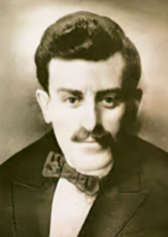
Νίκος Καπετανίδης
Εκτελέσεις Ποντίων
Ο δημοσιογράφος, εκδότης της εφημερίδας «ΕΠΟΧΗ», Νίκος Καπετανίδης υπήρξε συνεπής με τα γραφόμενά του μέχρι την έσχατη ώρα.
Όταν ο πρόεδρος του δικαστηρίου τού ανέγνωσε το κατηγορητήριο, ότι επεδίωκε την ανεξαρτησία του Πόντου, εκείνος τον διόρθωσε: «Όχι, κύριε πρόεδρε, εγώ ήθελα την απευθείας ένωση του Πόντου με την Ελλάδα».
Απαγχονίστηκε στις 21 Σεπτεμβρίου 1921, σε ηλικία μόλις 32 χρόνων.
Η τελευταία του κραυγή πάνω στην αγχόνη ήταν:
«Ζήτω η Ελλάς!».

Slide 38
Επιστολές μελλοθανάτων
Ο Νίκος Καπετανίδης, έστελνε μέχρι την τελευταία στιγμή γράμματα στο σπίτι του, παρηγορώντας τους δικούς του ανθρώπους. Έγραφε:
«θα μάθετε από τους ολίγους που θα περισωθούν, ότι μήτε το θάρρος μήτε η ψυχραιμία μ’ εγκατέλειψαν ως την τελευταία μου στιγμή...
Εντούτοις η ψυχή μου βαρύτατα πενθεί διότι σας αφήνω για πάντα... Τέτοιος θάνατος σαν τον δικό μου είναι ωραίος, δοξασμένος... Γι’ αυτό μη λυπηθήτε...
Εσύ, μανούλα μου, εγκαρτέρησε. Ετίμησα τα στήθια σου και τ’ όνομά σου με τον θάνατό μου...
Ο θάνατος είναι τιμή για όλους μας.
Θαρσείτε και καρτερείτε, μια φορά κανείς πεθαίνει...».

Slide 40
Η εφημερίδα «ΕΠΟΧΗ» του Νίκου Καπετανίδη
Διαμαρτυρία

Slide 41
«Διαμαρτυρόμεθα»
Κακουργήματα,
δολοφονίες
Ποντίων
Απόσπασμα άρθρου του Νίκου Καπετανίδη
που δημοσιεύθηκε στην εφημερίδα ΕΠΟΧΗ στις 15 Ιανουαρίου 1919
«Με καταματωμένη καρδία και με πόνο που μας σφίγγει τη ψυχή, με ιερή αγανάκτηση και άπειρη την οδύνη, διαμαρτυρόμαστε για τα ατέλειωτα άγρια κακουργήματα και για τον απέραντο ωκεανό του αίματος, μέσα στον οποίο πλέει ο μαρτυρικός Ελληνισμός της περιφέρειας μας», έγραφε.
«Άγριο έρχεται πάλι το χέρι του δολοφόνου και πνίγει τον άνδρα
και σφάζει τη γυναίκα και κλωτσοπατά το παιδί».

Slide 42
Μέρα μνήμης
Η 21η Σεπτεμβρίου
είναι πλέον ημέρα μνήμης
για τον Νίκο Καπετανίδη
και θα γίνεται κάθε χρόνο
εκδήλωση για την
ελευθερία του τύπου
σε διαφορετική περιοχή
της Ελλάδας.

Slide 43
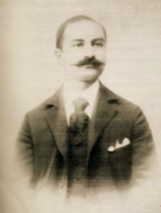
Αλέξανδρος Ακριτίδης
Επιστολές μελλοθανάτων
Ο Αλέξανδρος Ακριτίδης ήταν ένας από τους προύχοντες του Πόντου. Κοινοτικός άρχοντας της Τραπεζούντας, εργοστασιάρχης, ευεργέτης της κοινότητας. Οδηγήθηκε από το κεμαλικό καθεστώς στο ικρίωμα τον Σεπτέμβριο του 1921, ωστόσο την παραμονή του θανάτου του έγραψε στη γυναίκα του.
«Γλυκυτάτη μου Κλειώ, σήμερον ετελέσθη εν τη φυλακή λειτουργία και εκοινωνήσαμε όλοι, περί τους 100 από διάφορα μέρη. Εχει αποφασισθεί ο δια κρεμάλας θάνατος. Αύριο θα πηγαίνουν οι 30, μεταξύ αυτών και 5 Τραπεζούντιοι, και θα γίνει ο δι’ αγχόνης θάνατος.
Την Τρίτη δεν θα είμαστε εν ζωή, ο Θεός να μας αξιώσει τους ουρανούς και σε σας να δώσει ευλογία και υπομονή και άλλο κακό να μη δοκιμάσετε.

Slide 44
Όταν θα μάθετε το λυπηρό να μην χαλάσετε τον κόσμον, να έχετε υπομονή. Τα παιδία ας παίξουν και ας χορέψουν. Ας σε βλέπω να κανονίσεις όλα όπως ξέρεις εσύ. Ο αγαπητός μου Θεόδωρος ας αναλαμβάνει πατρικά καθήκοντα και να μην αδικήσει κανένα από τα παιδιά. Τον Γιώργο να τελειώσει το Σχολείο και να γίνει καλός πολίτης. Τον Γιάννη ας τον έχει μαζί του στη δουλειά. Από τα μικρά τον Παναγιώτη να στείλεις στο σχολείο, την Βαλεντίνη να την μάθεις ραπτική. Την Φωφώ να μην χωρίζεσαι εν όσω ζεις.
Εις τον Στάθιον τας ευχάς μου και την υποχρέωσιν όπως χωρίς αμοιβήν διεκπεραιώσει όλας τας οικογενειακάς μου υποθέσεις, που θα του αναθέσητε.
Ο παπά-Συμεών ας με μνημονεύσει εν όσω ζει.
Να δώσεις 5 λίρες στην Φιλόπτωχο, 5 λίρες στην Μέριμνα, 5 λίρες στου Λυκαστή στο Σχολείο.
Και ας με συγχωρέσουν όλοι οι αδελφοί μου, οι νυφάδες και όλοι οι συγγενείς και φίλοι.
Αντίο, βαίνω προς τον Πατέρα και συγχωρήσατέ μου.
Ο υμέτερος, Αλ. Γ. Ακριτίδης».

Slide 45
Αντώνιος Τζινόγλου
Επιστολές μελλοθανάτων
Λίγο πριν μαρτυρήσει, ο διευθυντής του Γραφείου Προσφύγων της παραθαλάσσιας Αμισού (Σαμψούντας), Αντώνιος Τζινόγλου, έστειλε γράμμα προς τους οικείους του, με το οποίο τους ζητούσε «να μην κλαύσητε πολύ».
Στενοχωριόταν γιατί δεν θα κατάφερνε να γηροκομήσει τους γονείς του, ενώ χαρακτηρίζει την καταδίκη του από το καθεστώς του Μουσταφά Κεμάλ ως «θέλημα Θεού», το οποίο έπρεπε να υπομείνει.
Αναφέρει χαρακτηριστικά:

Slide 46
«Σεβαστοί μου γονείς, προσφιλής μου σύζυγος, τέκνα μου αγαπητά, λοιποί συγγενείς και φίλοι. Κατεδικάσθην αθώος ων εις θάνατον, ήτο θέλημα Θεού, δια τούτο και εγώ δεν λυπούμαι, και σεις μη λυπηθείτε, έχω πίστιν ότι θα συναντηθούμε εις την άλλην ζωήν.
Σας στέλνω τον χαιρετισμό και την αγάπη μου· εν όσω ζείτε να με μνημονεύετε.
Αντιόπη, ο Θεός δε με αξίωσε να γηροκομήσω τους γονείς μας, το έργον τούτο το αφήνω μόνον εις σε. Διά σε και διά τα τέκνα μας είμαι βέβαιος ότι θα φροντίσει ο καλός Θεός. Να μη λυπηθής και αγανακτήσεις εναντίον του θελήματος του Θεού.
Εάν επιζήσετε της καταιγίδας αυτής, να πάτε στους γονείς μας κοντά και να γράφεις δε και στον Φώτιον και τον Χρύσανθον την παράκλησίν μου, όπως λάβουσιν υπό την μέριμναν των την Ιουλίαν και την Χρυσάνθην. Τη βεργέτα και το ωρολόγι μου παρέδωσα εις τον κ. Π. Βαλιούλην. Τα ρούχα μου θα διαμοιρασθούν εδώ. Πήρα την τελευταία σου επιστολήν και είμαι ήσυχος εν τη φυλακή. Εξομολογήθην, εγένετο λειτουργία και εκοινώνησα, θα αποθάνω ήσυχος και ατάραχος. Επιθυμώ να μη κλαύσητε πολύ. Ο Θεός μαζί σας.
Σας φιλώ όλους εκ ψυχής, ο ιδικός σας».

Slide 47
Ένας δεύτερος Ποντιακός ελληνισμός στη Ρωσία
Πόντιοι στη
Ρωσία
Αυτή την περίοδο της γενοκτονίας, αλλά και νωρίτερα ένας δεύτερος ποντιακός ελληνισμός ζούσε και μεγαλουργούσε στη Ρωσία.
Περισσότεροι από 500.000 Πόντιοι κατοικούσαν στη Ρωσία, ενώ το 1918, με τις ομαδικές μετοικεσίες των καταδιωγμένων Ποντίων, ιδιαίτερα μετά την αποχώρηση των ρωσικών στρατευμάτων, ξεπέρασαν τους 750.000.
Σήμερα → πάνω μισό εκατομμύριο Πόντιοι ζουν εκεί.
Με τη συνθήκη της Λωζάννης το 1923
και την αναγκαστική ανταλλαγή πληθυσμών
ήρθε το τέλος του ιστορικού ελληνικού Πόντου.

Slide 48
Η μεθοδευμένη εξόντωση (γενοκτονία) των Ελλήνων του Πόντου
Γενοκτονίες
1915 → Γενοκτονία Αρμενίων
1916-1923 → Γενοκτονία Ποντίων
Από τους 697.000 Πόντιους που ζούσαν το 1913 στον Πόντο, περισσότεροι από 353.000, δηλαδή ποσοστό μεγαλύτερο από το 50% θανατώθηκαν μέχρι το 1923 από τους Νεότουρκους
στις πόλεις και τα χωριά, τις εξορίες και τις φυλακές,
καθώς και στα τάγματα εργασίας, τα λεγόμενα «αμελέ ταμπουρού».

Slide 49
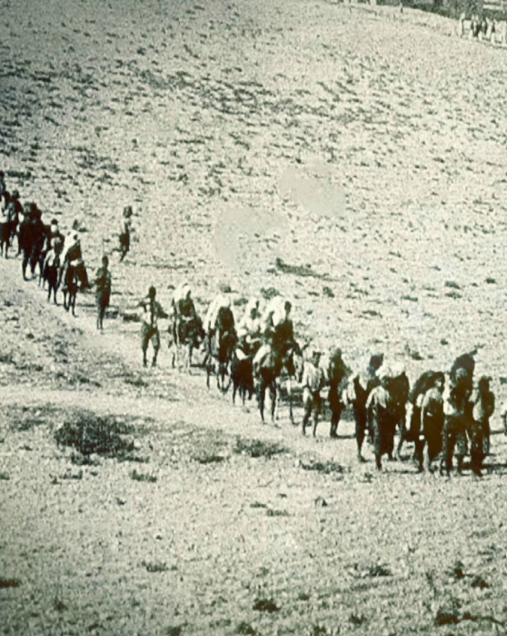
Οι ανελέητοι διωγμοί των Ποντίων
Διώξεις
Από έγγραφα που έχουν διασωθεί προκύπτει, για παράδειγμα, ότι ο Γερμανός πρόξενος της Αμισού (Σαμψούντας), Kuckhoff, ανέφερε προς το υπουργείο Εξωτερικών του Βερολίνου, στις 16 Ιουλίου 1916, ότι βάσει αξιόπιστων πηγών:
«ολόκληρος ο ελληνικός πληθυσμός της Σινώπης και της παραλιακής περιοχής της επαρχίας Κασταμονής έχει εξοριστεί. Εξορία και εξολόθρευση είναι στα τουρκικά η ίδια έννοια, γιατί όποιος δεν δολοφονείται, πεθαίνει ως επί το πλείστον από τις αρρώστιες και την πείνα».
«Εξορία και εξολόθρευση είναι στα τουρκικά η ίδια έννοια», έγραψε ο Γερμανός Πρόξενος Σαμψούντας, Kuckhoff

Slide 50
Πυρπολήσεις χωριών και βιασμοί
Λεηλασίες
Ο Αυστριακός πρεσβευτής της Κωνσταντινούπολης, Pallavicini, περιέγραφε με σημείωμά του προς τη Βιέννη τα τελευταία γεγονότα του Πόντου που αφορούσαν τη μαρτυρική Αμισό (Σαμψούντα), καταθέτοντας και μια σειρά από αριθμητικά στοιχεία:
- 11 Δεκεμβρίου 1916. Λεηλατήθηκαν πέντε ελληνικά χωριά, κατόπιν κάηκαν. Οι κάτοικοι εκτοπίστηκαν.
- 12 Δεκεμβρίου 1916. Στα περίχωρα της πόλης καίγονται χωριά.
- 14 Δεκεμβρίου 1916. Ολόκληρα χωριά καίγονται μαζί με τα σχολεία και τις εκκλησίες.
- 17 Δεκεμβρίου 1916. Στην Περιφέρεια Σαμψούντας έκαψαν 11 χωριά. Η λεηλασία συνεχίζεται. Οι χωρικοί κακοποιούνται.
- 31 Δεκεμβρίου 1916. 18 ελληνικά χωριά κάηκαν εξ ολοκλήρου. 15 εν μέρει. 60 γυναίκες περίπου βιάστηκαν. Ελεηλατήθησαν ακόμη και εκκλησίες.
Οι αναφορές αυτές, όμως, δεν ευαισθητοποίησαν ούτε τη Γερμανική Αυτοκρατορία ούτε την Αυστροουγγρική, που προφανώς γνώριζε τι θα επακολουθούσε, όμως δεν έπραξε οτιδήποτε απτό προκειμένου να το σταματήσει.

Slide 51
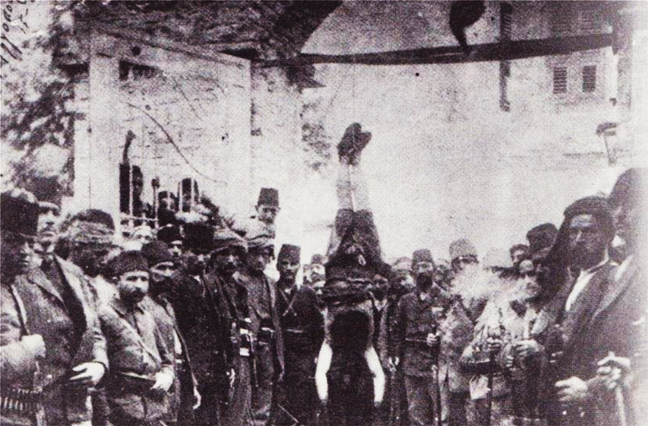

Slide 52
Ημέρα μνήμης της Ποντιακής Γενοκτονίας η 19^{η} Μαΐου. Γιατί;
19 Μαΐου
Μέρα μνήμης
19 Μαΐου 1919
ΑΠΟΒΑΣΗ ΚΕΜΑΛ ΣΤΗ ΣΑΜΨΟΥΝΤΑ
Αρχίζει η β΄φάση διωγμών των Ελλήνων στην Τουρκία.

Slide 53
19 Μαΐου
Μέρα μνήμης

Slide 54
Σύμβαση ανταλλαγής Λωζάννης
1923
Η συντριπτική πλειοψηφία των Ελλήνων προσφύγων είχε ήδη εγκαταλείψει την περιοχή πριν από τη σύμβαση, ενώ πολλοί κατέφυγαν στις παραλιακές πόλεις για να επιβιβασθούν σε πλοία για την Ελλάδα.
Συνολικά ο Παρευξείνιος ελληνισμός της Μ. Ασίας εξοντώθηκε κατά την περίοδο 1914-1924 ή ακολούθησε τον δρόμο της διασποράς προς
την Ευρώπη,
την Αμερική,
την Περσία (Ιράν),
τη Σοβιετική Ένωση
και την Ελλάδα.

Slide 55
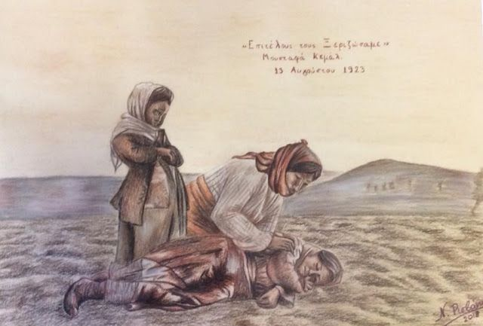

Slide 56
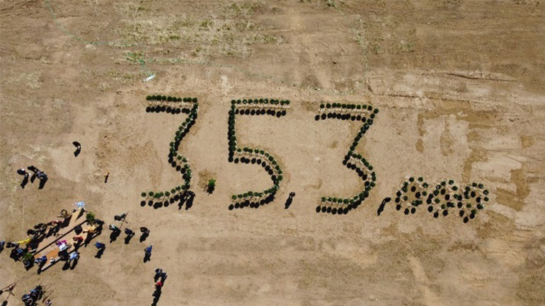
Πάρκο Μνήμης, για τα 353.000 θύματα της ποντιακής γενοκτονίας, δημιουργείται στο Κολχικό του Δήμου Λαγκαδά στη Θεσσαλονίκη

Slide 57
